Slide 1
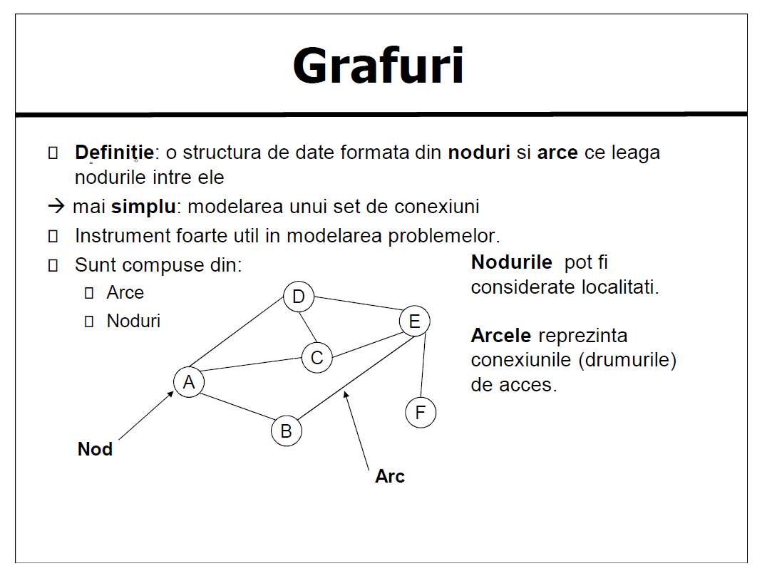

Slide 2
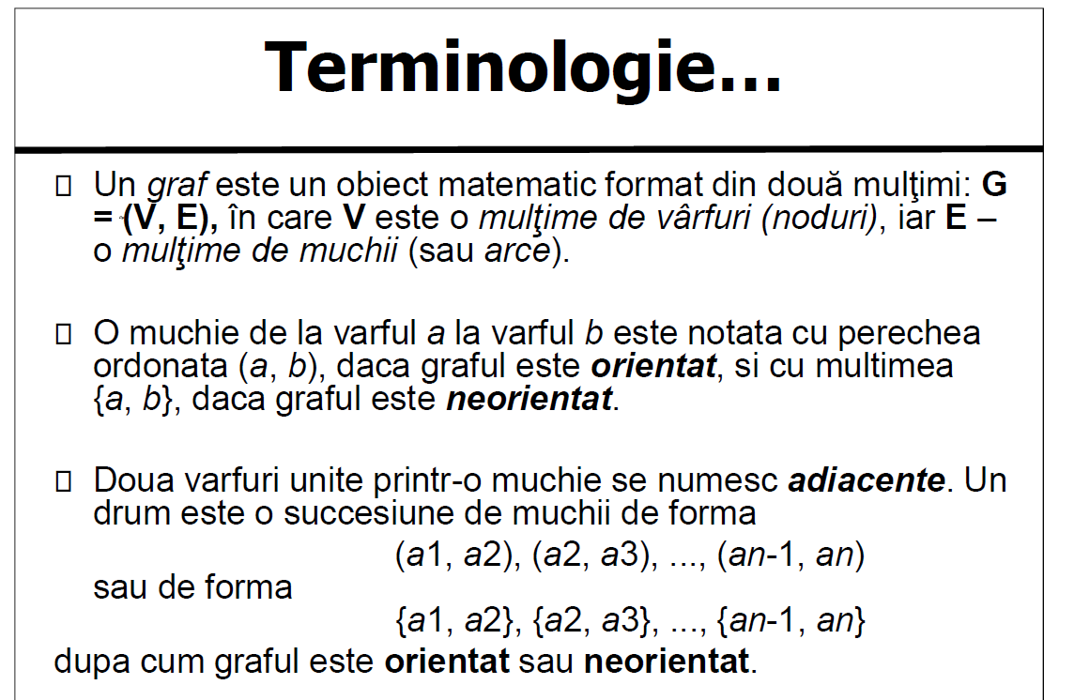

Slide 3
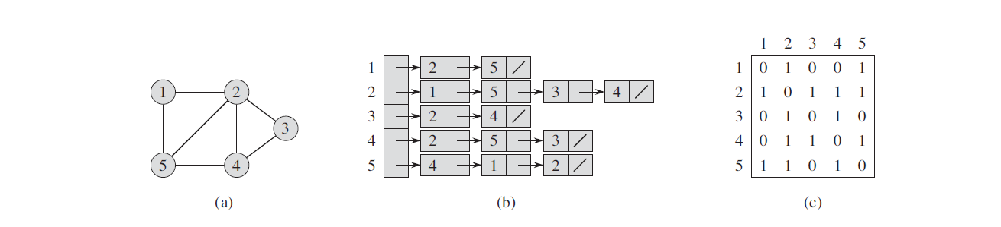
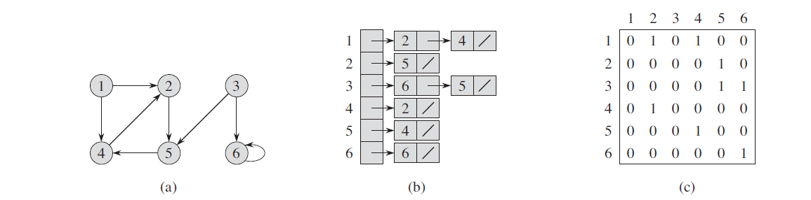
Exemple de grafuri orientate/ neorientate
Graf neorientat
Lista de adiacență
Matrice de adiacență
Graf orientat
Lista de adiacență
Matrice de adiacență

Slide 4
BFS - Breadth-first Search
Parcurgerea în lățime (Breadth-first Search - BFS) presupune vizitarea nodurilor în următoarea ordine:
nodul sursă (considerat a fi pe nivelul 0)
vecinii nodului sursă (aceștia constituind nivelul 1)
vecinii încă nevizitați ai nodurilor de pe nivelul 1 (aceștia constituind nivelul 2)
vecinii încă nevizitați ai nodurilor de pe nivelul 2
ş.a.m.d.
Caracteristica esențială a acestui tip de parcurgere este, deci, că se preferă explorarea în lățime, a nodurilor de pe același nivel (aceeași depărtare față de sursă) în detrimentul celei în adâncime, a nodurilor de pe nivelul următor.

Slide 5
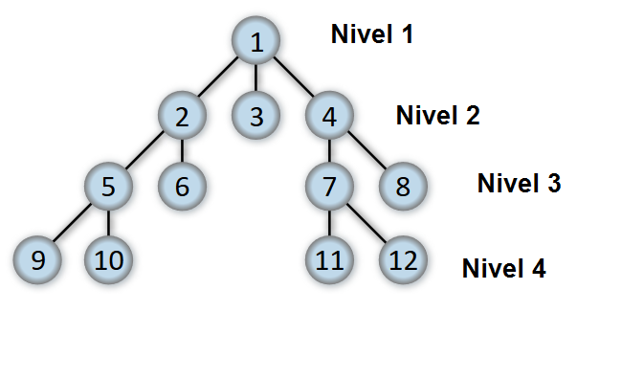
BFS - Breadth-first Search
BFS – implica parcurgerea /traversarea nodurilor pe nivele (in ordine).

Slide 6
Exemplu animat BFS

Slide 7
BFS
Se parcurge nodul de start, apoi vecinii acestuia, apoi vecinii nevizitați ai acestora, etc, până când sunt vizitate toate nodurile accesibile. Practic, pentru a stabili ordinea de vizitare se folosește o structura de date coadă, iar pentru a stabili dacă un nod a fost sau nu vizitat se foloseşte un vector de vizitare caracteristic.
Algoritmul este:
adaugăm în coadă nodul inițial și îl vizităm
cât timp coada este nevidă
extragem un element din coadă și în afișăm
determinăm vecinii nevizitați ai nodului extras, îi vizităm și îi adăugăm în coadă
eliminăm elementul din coadă

Slide 8
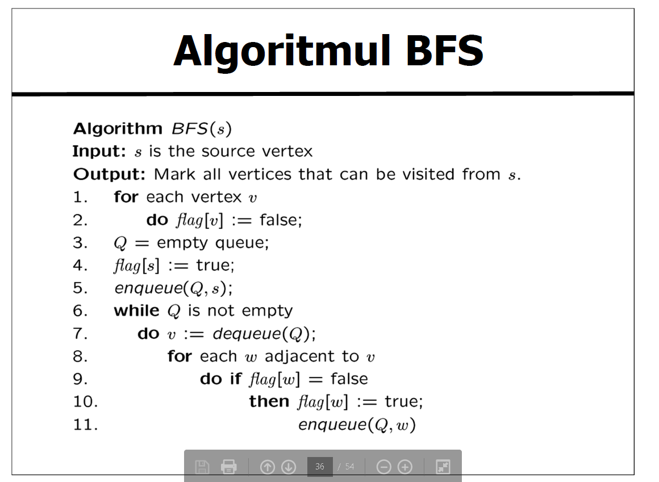

Slide 9


Slide 10
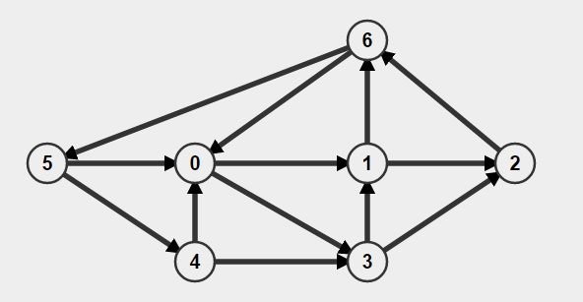
Activitate laborator
Pe baza exercitiului nr 1. din laborator 6 mentionat mai jos:
"Sa se scrie un program in C care genereaza un graf (figura de mai jos). Se va specifica de la tastatura numarul de noduri (vertices), numarul de muchii (edges), perechile de noduri (u, v) pentru care exista muchii in graf."
Pe langa parcurgere BFS realizati urmatoarele
- graful dat sa fie orientat
- afisati matricea de adiacenta
- verificati daca exista noduri intre anumite noduri date de la tastatura
- afisati cate muchii are garful
- parcurgerea dintr-un anumit nod dat (in caz ca nu ati implementat deja)
- desenarea arborelui grafului
Suplimentar
- calcularea costului parcurgerii grafului dintr-un nod dat. pentru fiecare muchie se va mentiona un cost
Afisarea parintiilor fiecarui noi

